Slide 1
Der Marketing
Anna kowal
Studentin des 2.sudienjahres
Rzeszower universitÄt
An der fakultÄt fÜr wirtschaftswissenschaften
Institut fÜr wirtschaftswissenschaften und finanzwesen

Slide 2
Agenda
Definition von Marketing
Warum ändert sich die Definition von Marketing?
Marketing 4P
Was sind die Arten von Marketing?
Kuriosität

Slide 3
Definition von Marketing
Marketing ist eine Aktivität, die unternommen wird, um um Produkte und Dienstleistungen zu werben. Das Ziel des Marketings ist es, die Bedürfnisse der Kunden des Unternehmens zu erfüllen und gleichzeitig einen Gewinn zu erzielen.

Slide 4
Warum ändert sich die Definition von Marketing?
Marketing verändert sich mit der Zeit, in der wir leben. Technologie hat einen großen Einfluss auf unsere täglichen Entscheidungen (auch in Bezug auf den Einkauf). Das globale Internet-Netzwerk ist für Unternehmen zu einem hervorragenden Kanal für Eigenwerbung und Marketing geworden.

Slide 5
Marketing 4P
Eine Reihe von Marketing-Tools, die ein Unternehmen verwendet, um seine Geschäftsziele zu erreichen. Die Abkürzung 4P steht für:
Diese Mischung macht jede Promotion oder Werbung überhaupt möglich.

Slide 6
Was sind die Arten von Marketing?
Traditionelles Marketing bezieht sich auf die Förderung einer Marke in Kanälen, die vor der Entstehung des Internets existierten. Wenn der Zugang zu Informationen nicht so verbreitet war, nutzte Marketing die verfügbaren Medien, um potenzielle Kunden zu erreichen. Heute ist es ganz anders. Es gibt viele verschiedene Arten von Marketing, einschließlich:

Slide 7
Arten von Marketing
Content Marketing
Marketing Online-
Affiliate Marketing
Flüsterndes Marketing
Social Media marketing
Influencer marketing

Slide 8
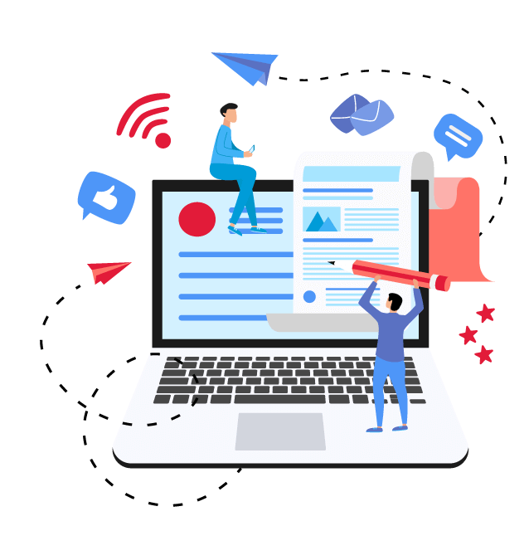
Content marketing
Es konzentriert sich auf die Erstellung wertvoller, interessanter und nützlicher Inhalte für seine Zielgruppe, um das Engagement aufzubauen, die Markenbekanntheit zu erhöhen und Kunden zu gewinnen.

Slide 9
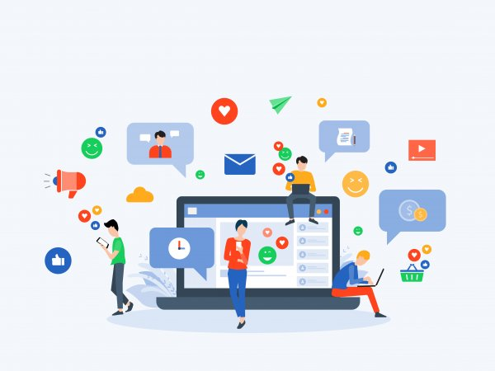
marketing online
Es nutzt das Internet und Online-Tools, um Produkte und Dienstleistungen wie Suchmaschinenwerbung, Content-Marketing, soziale Medien, E-Mail-Marketing und Affiliate-Marketing zu bewerben.

Slide 10
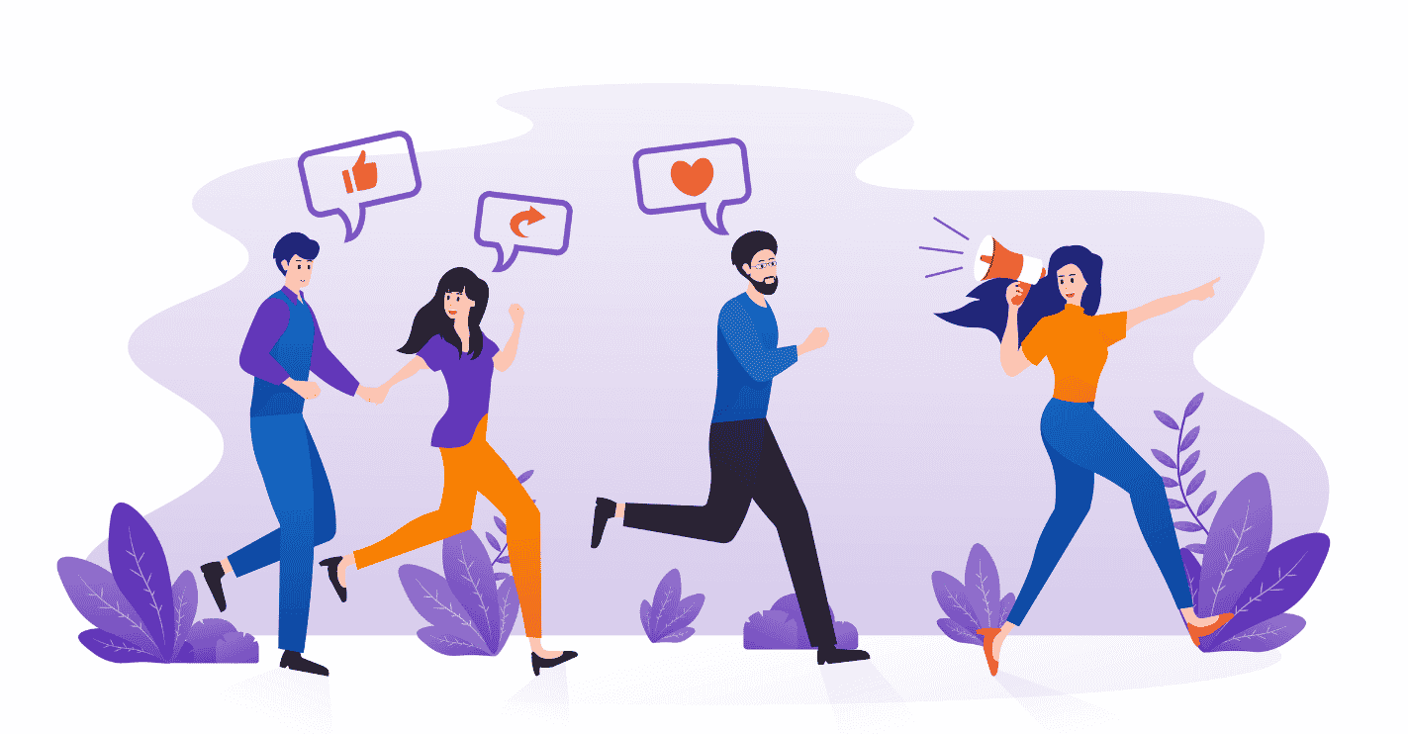
Affiliate Marketing
Es besteht aus der Zusammenarbeit mit Partnern, sogenannten Affiliates, die Markenprodukte oder -dienstleistungen gegen eine Provision für jeden Kunden oder Verkauf bewerben.

Slide 11
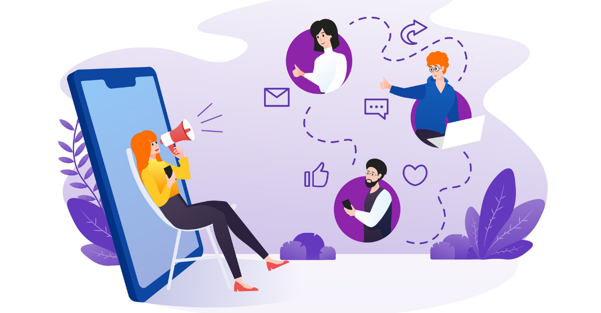
Flüsterndes Marketing
Es geht um die Verwendung von Influencern, Prominenten oder Kunden, die aktiv für eine Marke oder ein Produkt werben, oft durch persönliche Empfehlungen.

Slide 12
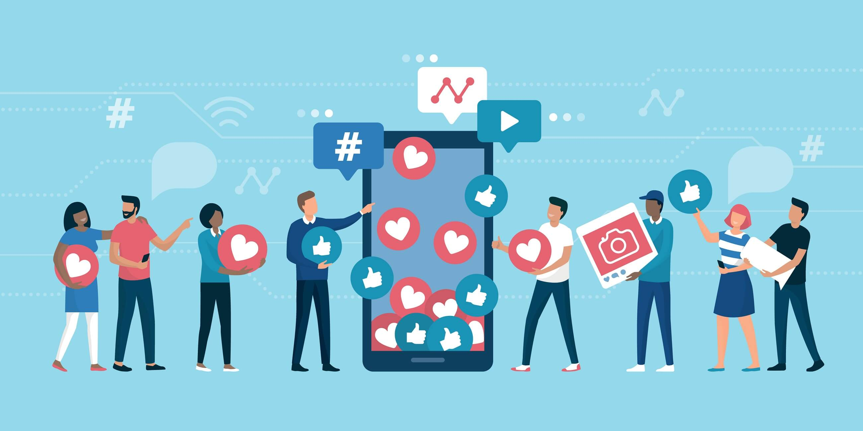
Social media marketing
Sie zielen darauf ab, Traffic auf der Website zu generieren, indem sie soziale Medien nutzen, beliebte Websites wie Facebook, Twitter, YouTube oder Instagram.

Slide 13
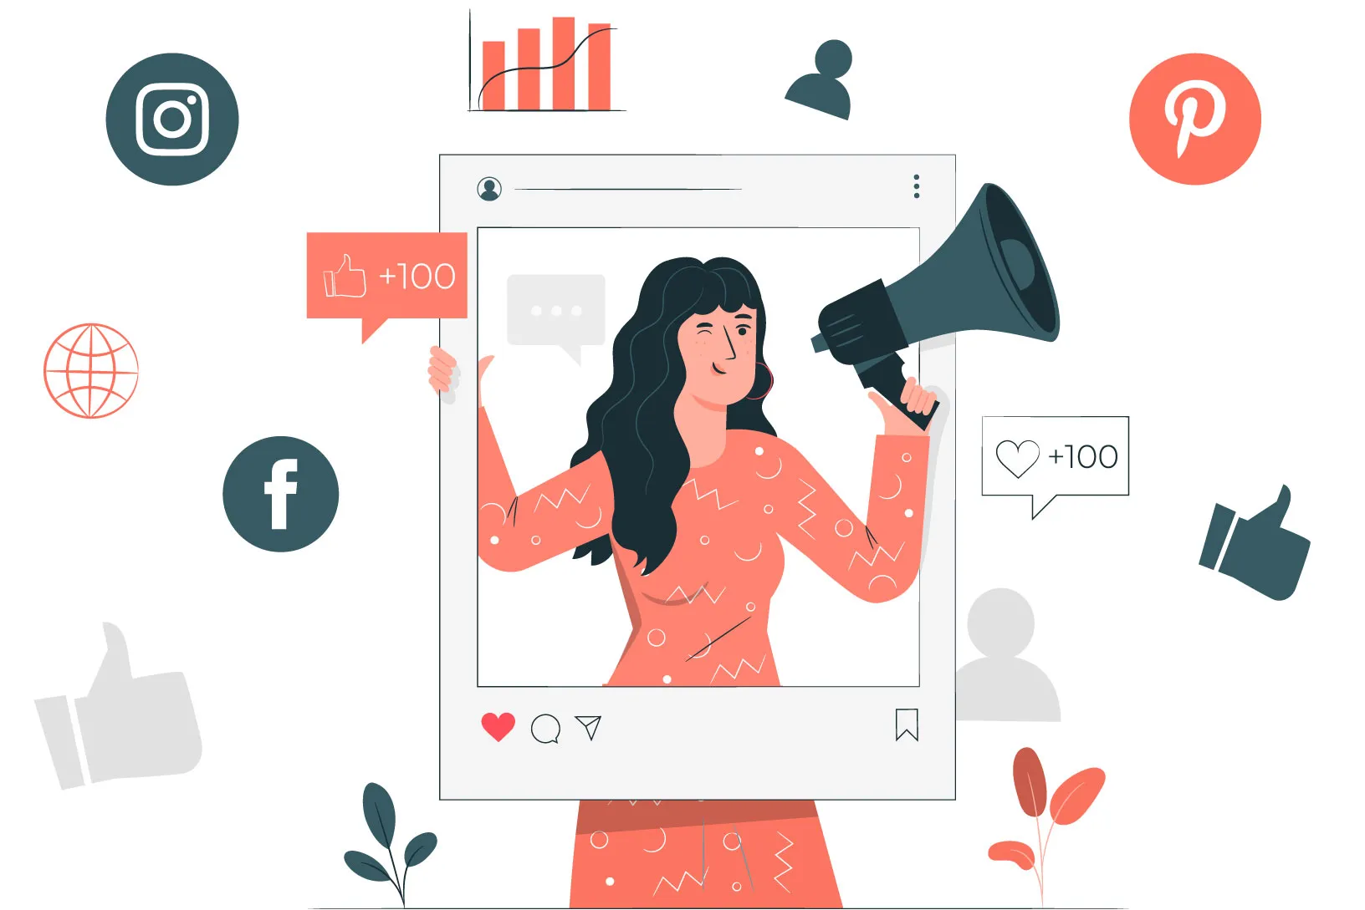
Influencer marketing
Jegliche Marketingaktivitäten, die auf der Zusammenarbeit des Unternehmens mit einem Influencer basieren. Sie werden über verschiedene soziale Kanäle, Blogs und Videoseiten durchgeführt. Sie basieren auf der Beliebtheit und Glaubwürdigkeit des Influencers.

Slide 14
Kuriosität
Vor ein paar Jahren verdiente ein Mann in den Vereinigten Staaten, der in einer Werbung für einen elektrischen Grill spielte, an einem einzigen Tag 500 Millionen Dollar.

Slide 15
Wörterbuch
Marketing (der Marketing) – Marketing
Aktivität (die Aktivität) - działalność
Produkte (die Produkte) - Produkt
Dienstleistungen (die Dienstleistungen) - usługi
Ziel (das Ziel) - cel
Bedürfnisse (die Bedürfnisse) - potrzeby
Kunden (die Kunden) - klienci
Unternehmens (des Unternehmens) - przedsiębiorstwa
Gewinn (der Gewinn) - zysk
Zeit (die Zeit) - czas
Technologie (die Technologie) - technologia
Einfluss (der Einfluss) – wpływ
täglichen (täglichen) - codzienny
Entscheidungen (die Entscheidungen) - decyzje
Einkauf (der Einkauf) - zakup
globale (globale) - globalny
Internet-Netzwerk (das Internet-Netzwerk) - sieć internetowa
Mischung (die Mischung) - mieszanka
Promotion (die Promotion) - promocja
Werbung (die Werbung) - reklama
Reihe (eine Reihe) - seria
Abkürzung (die Abkürzung) - skrót
4P (die 4P) - 4P
Erstellung (die Erstellung) - tworzenie
wertvoller (wertvoller) - cenny
interessanter (interessanter) - interesujący
nützlicher (nützlicher) - użyteczny
Inhalte (die Inhalte) – treści
Zielgruppe (die Zielgruppe) - grupa docelowa
Engagement (das Engagement) - zaangażowanie
Markenbekanntheit (die Markenbekanntheit) - rozpoznawalność marki

Slide 16
Bibliographie
https://interviewme.pl/blog/marketing
https://pl.wikipedia.org/wiki/Marketing

Slide 17
Viele dank für ihre aufmerksamkeit !

